Slide 1
Memori Virtual
Slide perkuliahan
SISTEM OPERASI
Sumber :
- Modern Operating System, Tanenbaum
Operating System, Internal and Design Principles, William Stallings
Modul SO, Johni S. Pasaribu
Ken Kinanti Purnamasari

Slide 2
Ukuran Memori vs Ukuran Program
Solusinya …
SWAPPING ??? OVERLAY ???

Slide 3
SWAPPING ???
SWAP -> TUKAR
Jika Transfer-Rate : 100 MB/s
Maka, Program berukuran 1 GB,
Butuh 1000/100 s = 10 s
Swap in + Swap out = 10 s + 10 s = 20 s
Memori utama
Sistem Operasi
swap-out
Harddisk
P
swap-in
P

Slide 4
OVERLAY ???
1960
Program A
(dgn Overlay)
Program A
Overlay Manager
PROGRAM A
Overlay 0
Overlay 1
Overlay 2
Overlay 3
Overlay 4
Pemecahan Program ke dalam Modul-modul Overlay
(pemecahan dilakukan oleh Programmer)

Slide 5
OVERLAY ???
 | Memori Utama
Program A
Overlay Manager
Overlay 0
Overlay 1
Overlay 2
Overlay 3

Slide 6
OVERLAY ???
 | Memori Utama
Program A
Overlay Manager
Overlay 0
Overlay 1
Overlay 2
Overlay 3

Slide 7
OVERLAY ???
Karena Pemecahan Program oleh Programmer,
Waktu pemecahan jadi lama & rentan kesalahan (human error).
Sedikit Programmer yang dapat memecah program dengan baik.

Slide 8
MEMORI VIRTUAL (paging)
Program A
Program A
PROGRAM A
A.0
A.1
A.2
A.3

Slide 9
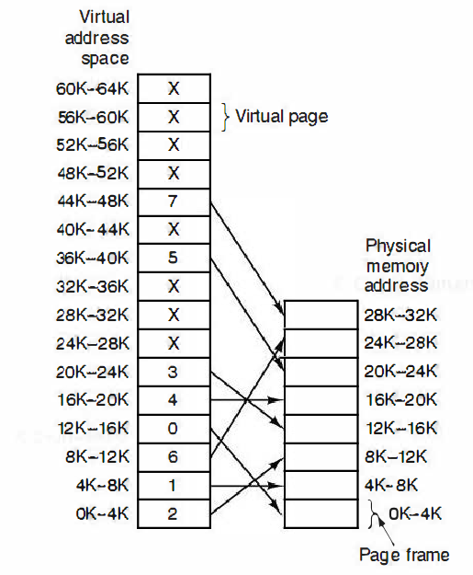
PAGING
Program
64 Kb
penyebab page fault
Memori Fisik
32 Kb
7
6
5
4
3
2
1
0

Slide 10
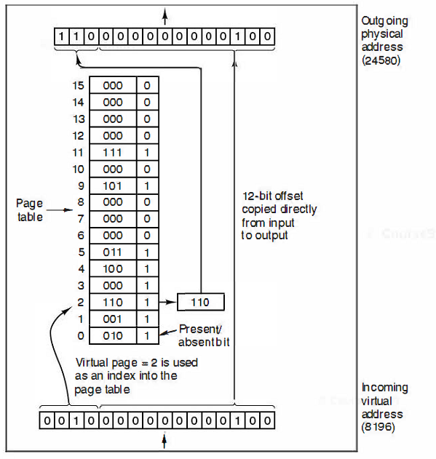
out
Physical Address
(24580)
Page Table
in
Virtual Address
(8196)

Slide 11
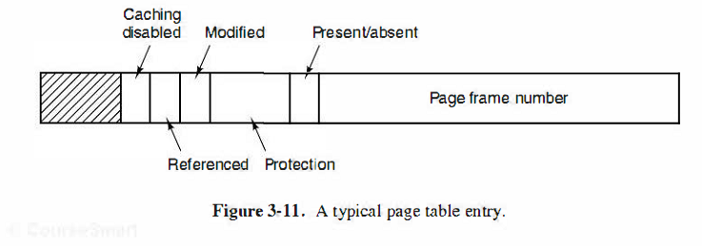
PAGE TABLE ENTRY

Slide 12
CONTOH SOAL
Memori Utama memiliki kapasitas 16 Megabyte
membentuk page berukuran 64 byte.
Berapa jumlah frame yang tersedia?
Jumlah frame = Ukuran Memori Utama
Ukuran page
= 16 x 1024 x 1024
64
= 16777216
64
= 262144 frame
= 2 ^18 frame

Slide 13
Untuk program berukuran 914 byte, berapa jumlah
page yang dibutuhkan ?
Dibutuhkan sebanyak 914 / 64 = 14,28 => 15 page.

Slide 14
Jika program membutuhkan page berurutan dari 0
sampai n, dan diketahui Page Table sebagai berikut :
Nomor Page | Frame
0 | 8
1 | 2
2 | 10
3 | 22
4 | 12
5 | 1
… | …
Dimana letak alamat fisik dari alamat logika 50 dan 121 ?

Slide 15
Page | Alamat Logika
0 | 0 . . 63
1 | 64 . . 127
2 | 128 . . 191
3 | 192 . . 255
4 | 256 . . 319
. | .
. | .
Alamat logika 50 => berada di Page 0, Offset 50
Maka, alamat fisik-nya : (8 x 64) + 50 = 562
Alamat logika 121 => berada di Page 1, Offset 57
Maka, alamat fisik-nya : (2 x 64) + 57 = 185

Slide 16
TLB
Untuk mempercepat proses translate,
dibuat cache khusus untuk Paging, yaitu :
Translation Lookaside Buffer

Slide 17
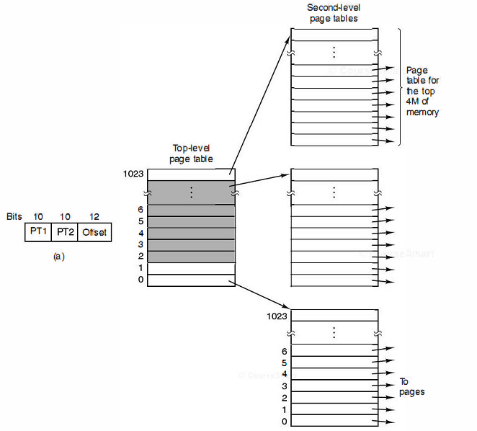
MULTILEVEL PAGE TABLE

Slide 18
ALGORITMA PENGGANTIAN
Dilakukan ketika terjadi PAGE FAULT
Optimal
FIFO (First In First Out)
LRU (Least-Recently Used)

Slide 19
OPTIMAL
Page diganti : Page yang giliran eksekusi selanjutnya paling jauh
1 | 2 | 3 | 4 | 5 | 6 | 7 | 8 | 9 | 10 | 11 | 12 | 13 | 14 | 15 | 16 | 17 | 18 | 19 | 20
7 | 0 | 1 | 2 | 0 | 3 | 0 | 4 | 2 | 3 | 0 | 3 | 2 | 1 | 2 | 0 | 1 | 7 | 0 | 1
7
7
0
7
0
1
2
0
1
2
0
1
2
0
3
2
0
3
2
4
3
2
4
3
2
4
3
2
0
3
2
0
3
2
0
3
2
0
1
2
0
1
2
0
1
2
0
1
7
0
1
7
0
1
7
0
1

Slide 20
FIFO
Page diganti : Page yang paling lama di memori
1 | 2 | 3 | 4 | 5 | 6 | 7 | 8 | 9 | 10 | 11 | 12 | 13 | 14 | 15 | 16 | 17 | 18 | 19 | 20
7 | 0 | 1 | 2 | 0 | 3 | 0 | 4 | 2 | 3 | 0 | 3 | 2 | 1 | 2 | 0 | 1 | 7 | 0 | 1
7
7
0
7
0
1
2
0
1
2
0
1
2
3
1
2
3
0
4
3
0
4
2
0
4
2
3
0
2
3
0
2
3
0
2
3
0
1
3
0
1
2
0
1
2
0
1
2
7
1
2
7
0
2
7
0
1

Slide 21
LRU
Page diganti : Page yang paling lama tidak diakses
1 | 2 | 3 | 4 | 5 | 6 | 7 | 8 | 9 | 10 | 11 | 12 | 13 | 14 | 15 | 16 | 17 | 18 | 19 | 20
7 | 0 | 1 | 2 | 0 | 3 | 0 | 4 | 2 | 3 | 0 | 3 | 2 | 1 | 2 | 0 | 1 | 7 | 0 | 1
7
7
0
7
0
1
2
0
1
2
0
1
2
0
3
2
0
3
4
0
3
4
0
2
4
3
2
0
3
2
0
3
2
0
3
2
1
3
2
1
3
2
1
0
2
1
0
2
1
0
7
1
0
7
1
0
7

Slide 22
TUGAS
Peta Konsep “Virtual Memori”

